Slide 1
FİİLİMSİLER
Fiillerin bir takım ekler alarak isim,sıfat ve zarf şeklinde kullanılması sonucu fiilimsiler oluşur.fiilimsiler fiillerin tüm özelliklerini göstermezler.fiilimsilerin olumsuzu yapılabilir ama bir fiil gibi çekinemezler.
www.HangiSoru.com

Slide 2
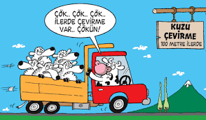

Slide 3
Fiilimsilerin özellikleri
  Fiillerden türetilirler.
  Olumsuzluk eki me-ma alabilirler .
  Kip ve kişi eki alamazlar.
  Cümlede ad soylu kelimeler sıfat, isim,zarf gibi görev yaparlar.
  İsmin aldığı eklerialabilirler.
  İsim-fiil,sıfat-fiil,zarf-fiil olarak üç gruba ayrılırlar.

Slide 4
İsim-fiil
Mastar eki diğer adıdır.
Fiillere getirilen –ma-ış-mak ekleriyle yapılır.
ÖRNEK onun okumasını beğeniyorum.
Kitap okuyuşu çok güzeldir.
Derse girmek istiyorum.
Ödevini yapmaya başladı.
NOT olumsuzluk eki almış fiillerde karşılaştırmamalıdır.
Sakın buradan ayrılma dedi - olumsuzluk

Slide 5
kalıplaşmış ekler
Dondurma
Kazma
Sarma
Yazma
Benim çakmağımı getir bakalım

Slide 6
Sıfat-fiil
Diğer adı ortaçtır.
Fiillere getirilen an,-ası,-mez,--ar,-dik,-ecek,-miş ekleiyle yapılırlar.
NOT SIFATLAR BİR İSİMDEN ÖNCE GELİRLER.
Annemin öpülesi ellerinden öptüm.
Gelen çocuk doğruyu söyledi.
Tek gelmeyen o oldu.
Geride kalan kıza ayıp oldu.

Slide 7
Adlaşmış sıfat-fiil
Sıfat-fiil - öğretmen başarılı olan öğrencilere hediye verdi.
Adlaşmış sıfat fiil -öğretmen başarılı olanlara hediye verdi.

Slide 8
Zarf-fiil
Diğer adı bağ-fiil ve ulaçtır.
Fiillere getirilen ıp,erek,-ken,alı,asiye,ınca,-madan,ar…maz,a…a gibi ekleriyle yapılırlar.
ÖRNEK Sen gideli tadı tuzu kalmadı.
Buralara çalışarak geldi.
Ekmekleri alıp gitti.
Ödevini yapmadan geldi.

Slide 9
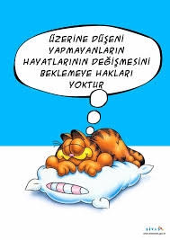
Günün sözü
GELECEĞİ SATIN ALABİLECEK TEK ŞEY, BUGÜNDÜR.
BUNU YAPMAYA ÇOK EMEK VERDİM OKUYAN KİŞİLERE ÇOK TEŞEKKÜREDERİM.

